Slide 1



استكشاف
الطرح
أ/ فاطمة جبران

Slide 2







أ/ فاطمة جبران

Slide 3

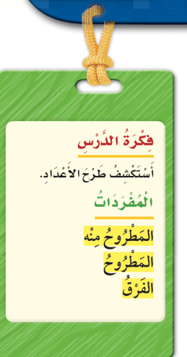

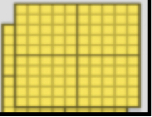


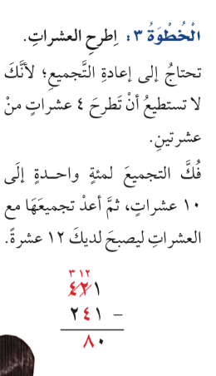
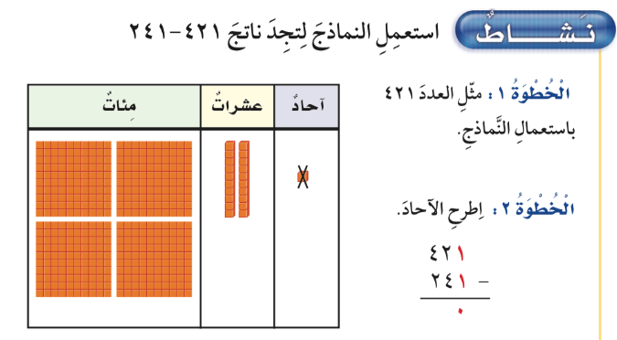
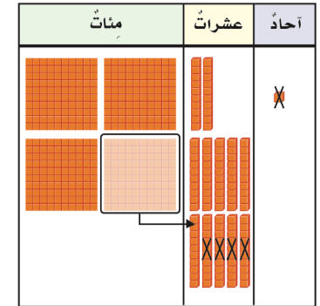
صفحة الكتاب ٦١
أ/ فاطمة جبران

Slide 4
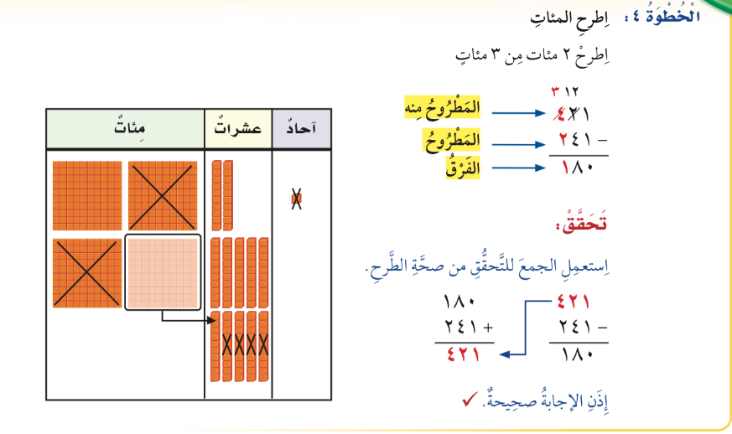
صفحة الكتاب ٦١
أ/ فاطمة جبران

Slide 5



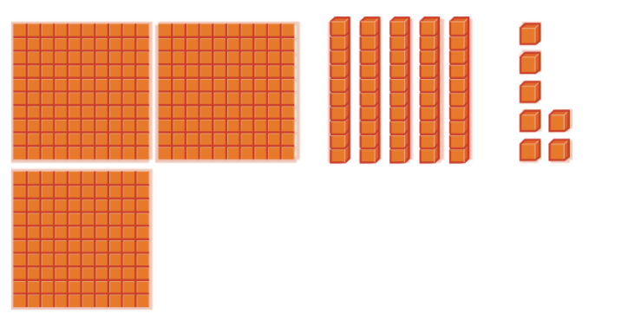

صفحة الكتاب ٦٢
أ/ فاطمة جبران

Slide 6
صفحة الكتاب ٦٢
أ/ فاطمة جبران

Slide 7





صفحة الكتاب ٦٢
أ/ فاطمة جبران

Slide 8

ماذا تعلمت
أ/ فاطمة جبران

Slide 9





ممتع 🤩
قيم نفسك بالنسبة لفهمك للدرس
ممتع 🤩
سهل 😍
سهل 😍
أ/ فاطمة جبران

Slide 10


لوحة التميز في الدرس
أ/ فاطمة جبران

Slide 11
الواجب المنزلي
أ/ فاطمة جبران

